Slide 1
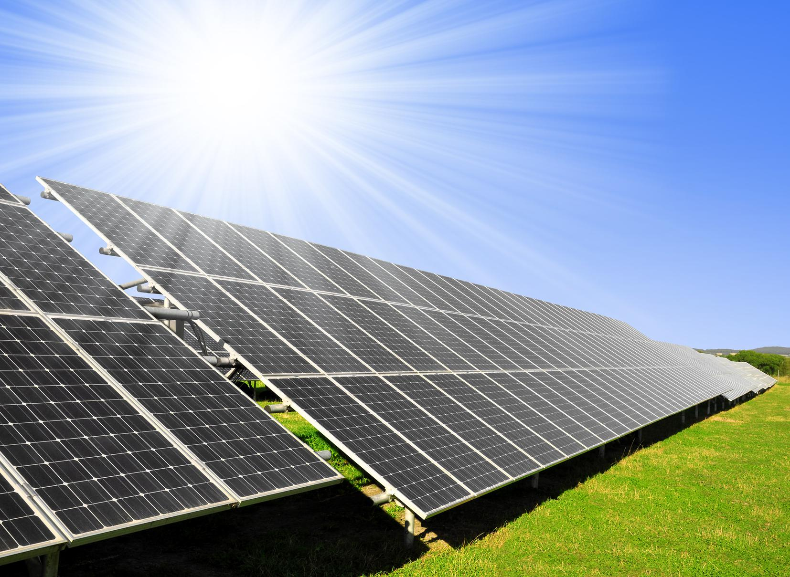
Разработка солнечных трекеров с алгоритмом прогнозирования
Иванов Никита Сергеевич
Студент группы ЭиНЭ-41, РТФ
Поволжский государственный технологический университет
Notes:
Добрый день. Меня зовут Иванов Никита Сергеевич, я студент группы ЭиНЭ-41 радиотехнического факультета. Тема моего выступления разработка солнечных трекеров с алгоритмом прогнозирования

Slide 2
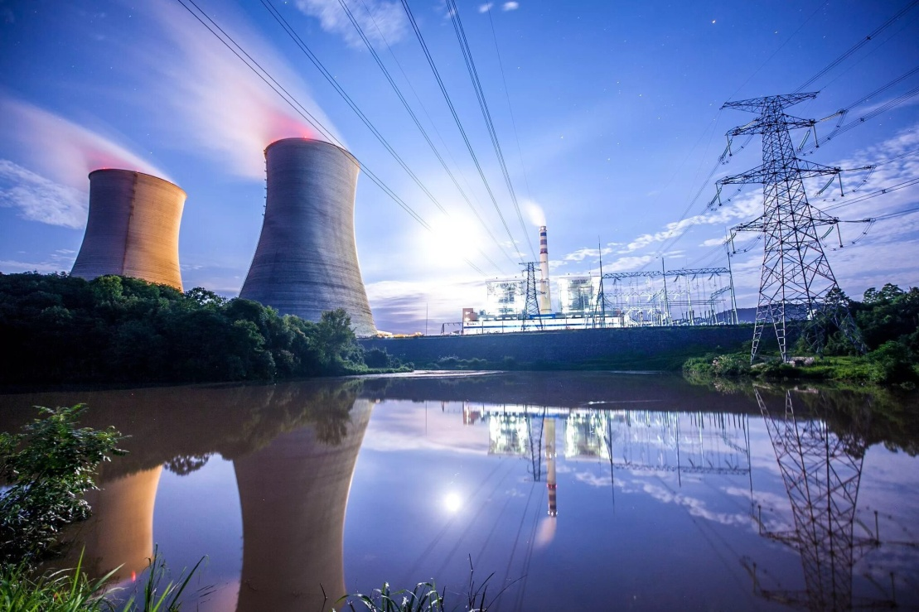
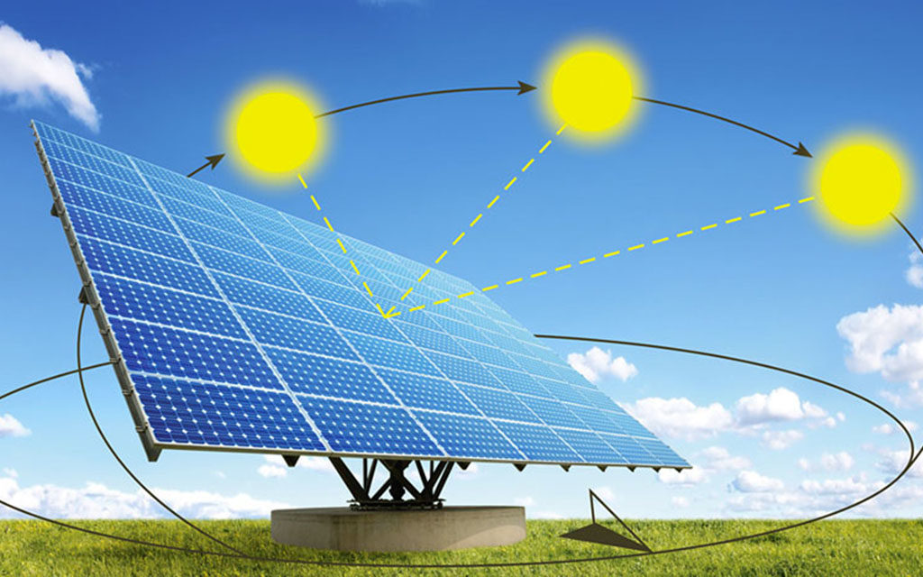
Актуальность идеи
Разработка солнечных трекеров с алгоритмом прогнозирования
1
Notes:
В наши дни трудно представить человеческую цивилизацию без электронных устройств и питающих их энергетических систем. Причём потребность в энергии только растёт, а у имеющихся способов добычи проявляются такие недостатки как истощение запасов, выбросы вредных веществ, шум или другие. В таких условиях постепенно повышается интерес к альтернативным источникам энергии.
Одним из наиболее распространённых из них являются солнечные электростанции

Slide 3
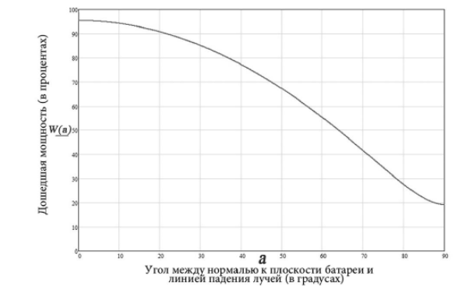
Предлагаемое решение
Разработка солнечных трекеров с алгоритмом прогнозирования
2
Notes:
Предлагаемое решение это применение поворотных систем солнечных панелей (или трекеров). По разным источникам они могут обеспечить среднегодовой прирост к добыче от 20 до 50% в зависимости от региона установки и других условий.
Отличительной особенностью нашей разработки является характер поворота. Суть заключается в том чтобы поворачивать панель на угол, больший чем угол точного положения солнца. Этот угол рассчитывается исходя из затрат энергии на поворот и планируемого выигрыша энергии. Таким образом уменьшаются затраты энергии на поворот, экономится ресурс движущего элемента и повышается общая эффективность.
Это особенно актуально для станций, использующих высокоэффективные панели или приводы с большим потреблением

Slide 4
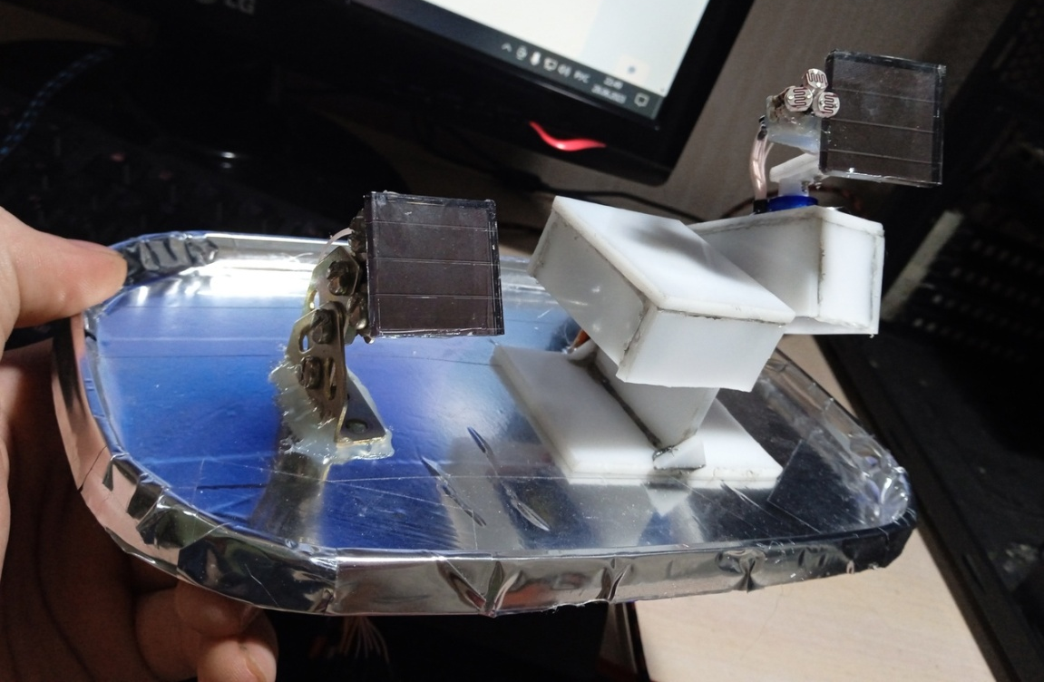
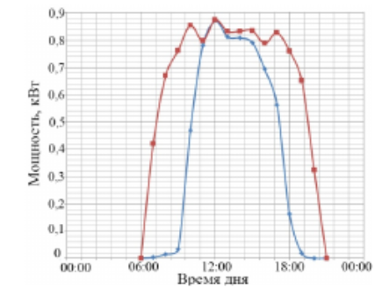
Научная новизна
Разработка солнечных трекеров с алгоритмом прогнозирования
МК
Различие в эффективности трекеров(красный) и стационарных панелей(синий)
АКБ
3
Notes:
Идея возникла в ходе выполнения лабораторной работы по исследованию влияния угла поворота на мощность солнечной панели и изучения опыта применения солнечных трекеров в целом. На картинке слева представлен результат исследования Южно-Уральского государственного университета, который наглядно показывает эффективность добычи солнечных трекеров по сравнению со стационарными панелями.
Для проверки работоспособности нашей задумки идёт работа над макетом двухосевого солнечного трекера, на котором разрабатывается и тестируется программное обеспечение. Его упрощённая структурная схема и внешний вид представлены на рисунках справа. На макете могут проводиться различные эксперименты, но их качество и точность оставляют желать лучшего. Поэтому существует необходимость в изготовлении более полномасштабной модели для проведения научно-исследовательских работ.

Slide 5
Техническая значимость
Разработка солнечных трекеров с алгоритмом прогнозирования
Характеристика | Стационарные панели | Трекеры
Вырабатываемая энергия за сутки | Меньше | Больше на ~ 20 - 40%
Занимаемая площадь при одинаковой мощности | Больше | Меньше
Контроль и обслуживание | Требуется в меньшем объёме и качестве | Требуется в большем объёме и качестве
Механические нагрузки и требования к конструкции | Меньше | Выше
Срок окупаемости | От 5 лет | Столько же или меньше
4
Notes:
На слайде представлена сравнительная таблица характеристик трекеров на фоне стационарных панелей.
И стоит сказать что от нашей системы по сравнению с другими трекерами ожидается уменьшение затрат энергии на поворот, увеличение срока службы движущих элементов. Так же нас ничто не останавливает разработать особый характер поведения трекера в случае неблагоприятных природных условий(например при граде они могут наклонятся боком, а при штормовом ветре строго горизонтально для уменьшения парусности)

Slide 6
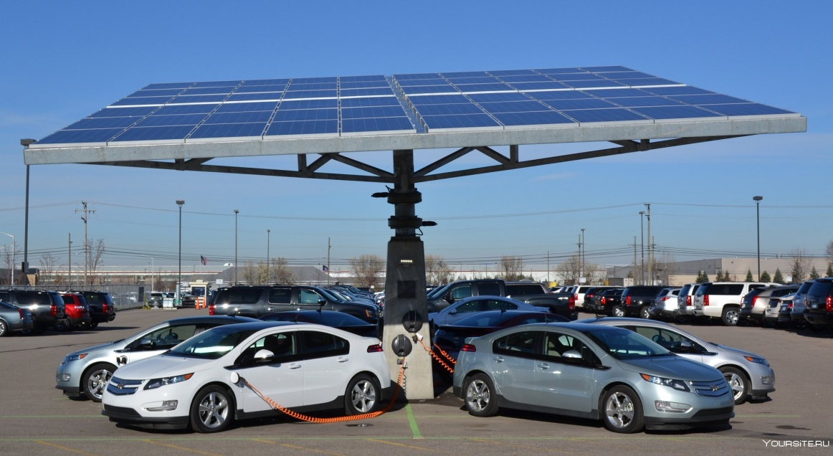
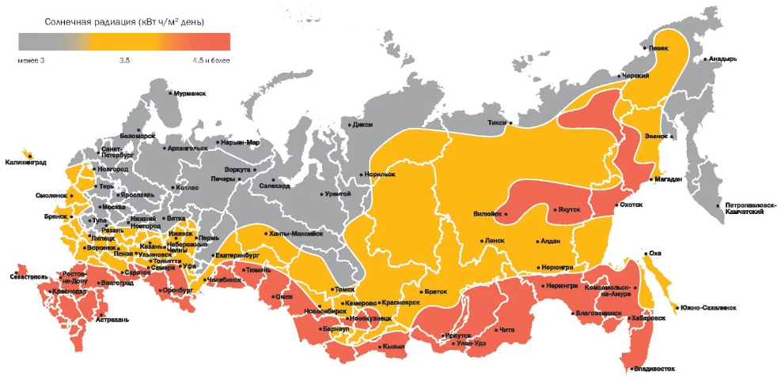
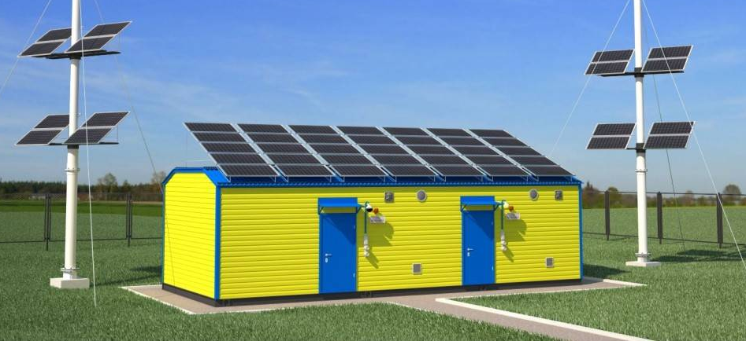
Где и как это использовать?
Разработка солнечных трекеров с алгоритмом прогнозирования
5
Notes:
Ожидается, что данные солнечные трекеры хорошо покажут себя регионах с высоким уровнем освещённости, особенно в периоды с весны по осень.
Трекеры могут применять в небольших станциях, где ограничена площадь размещения, например, высокоэффективных домашних станциях; в различных светящихся дорожных указателях, фонарях и в предупреждающих пешеходных светофорах; или например, в проектах по производству автономных зарядных станций для электромобилей, средств индивидуальной мобильности или других аккумуляторных устройств; Чему повышение доступности солнечных панелей только оказывает благоприятное влияние.

Slide 7
План реализации
Разработка солнечных трекеров с алгоритмом прогнозирования
№ | Этап | Начало выполнения | Конец выполнения
1 | Разработка программы-симуляции или другой методики измерения эффективности трекера | Ноябрь 2023 | Январь 2024
2 | Разработка программного обеспечения трекера | Февраль 2024 | Март 2024
3 | Разработка конструкторской документации | Апрель 2024 | Июнь 2024
4 | Изготовление испытательного образца | Июнь 2024 | Июль 2024
5 | Испытание работы устройства | Июль 2024 | Октябрь 2024
6 | Анализ проделанной работы и доработка прибора в случае необходимости | Октябрь 2024 | Ноябрь 2024
6
Notes:
На слайде представлены этапы разработки нашей системы. Сроки приведены условно. Главный принцип разработки - это изготовление прототипа к летним месяцам для проведения экспериментов в наиболее благоприятных условиях.

Slide 8
Поволжский государственный технологический университет
Разработка солнечных трекеров с алгоритмом прогнозирования
Иванов Никита Сергеевич
Студент группы ЭиНЭ-41, РТФ
Йошкар-Ола
2023
Notes:
На этом презентация окончена, я готов ответить на возникшие вопросы

